Slide 1
Pavlyutkin, B. I., Yabe, A., Golozoubov, V. V., & Simanenko, L. F. (2016). Miocene Floral Changes in the Circum-Japan Sea Areas—Their Implications in the Climatic Changes and the Time of Japan Sea Opening. Memoirs of the National Museum of Nature and Science, 51, 109-123.
スライド作成 いかり
2022/02/22

Slide 2
環日本海の現代の植生及び気候
ロシア沿岸と日本の植生の違い
ロシア沿岸…針葉樹と落葉樹：年間平均気温が低い地域に発達するタイプの森林
日本では，高標高域に同タイプの植生あり
日本 …落葉樹と常緑樹が混ざった森林
モンスーンと海流の影響
夏は海側からの季節風により降水量が多く，冬は大陸側からの季節風により
大陸側（ロシア沿岸）は冷たく乾いた気候になる．
一方，日本側（日本列島の日本海側）は対馬暖流の影響で湿った北風となり，
日本海側に大量に雪が降る．

Slide 3
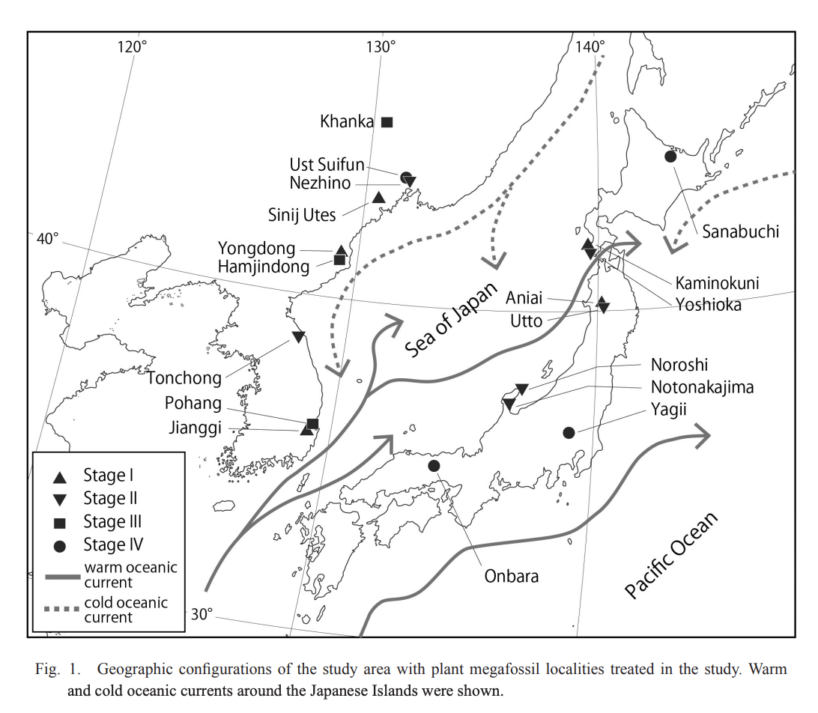

Slide 4
東アジア大陸沿岸地域の地理的条件が成立したのはMiocene
Mioceneにおける日本海のrifting（プレートの伸張）にともない，
それまでつながっていた大陸と日本列島が切り離される．
c.f. Paleogene（古第三紀）には日本とロシア沿岸の植生は類似

Slide 5
ロシア沿岸のMiocene植生
Sine-Utesovsky (lower lower Miocene ; 推定22.0±1.0 Ma)
落葉樹と少しの針葉樹，常緑樹の産出なし
Nezhinsky (upper lower Miocene; 推定20.9–17.1 Ma)
落葉樹主体の温帯性木本
Novokachalinsky (lower upper Miocene)
ブナとメタセコイア主体，他と共通する種が多いが固有種も多い
Novokachalinsky (upper upper Miocene; 推定10.8±1.1 and 11.8±0.9)
ニレやヤナギなど落葉樹主体

Slide 6
朝鮮のMiocene植生
南部（韓国）の東海岸
Jianggi (early Miocene; around 18 Ma)
台島フロラ（常緑，落葉樹からなる温帯-亜熱帯林）と共通性
Yeonil (middle-late Miocene; 14–12 Ma)
阿仁合フロラ（落葉，針葉樹からなる温帯林）と共通性
北部の東海岸
Yongdong (early Miocene) :
台島フロラ（常緑，落葉樹からなる温帯-亜熱帯林）と共通性
Myeoncheon (middle-late Miocene) :
阿仁合フロラ（落葉，針葉樹からなる温帯林）と共通性があるが，一部台島フロラのインデックス種（タナイカシ，フウなど）が入る
Tongchon (時期不明だが上記2つの中間と推定) :
阿仁合に近いが，ナウマンヤマモモなど台島フロラのインデックス種が入っている

Slide 7
日本のMiocene植生
阿仁合フロラ (early Miocene)
落葉樹と常緑/落葉針葉樹，冷温帯林
台島フロラ (early middle Miocene)
常緑樹がメインで落葉樹が混ざる暖温帯林，層中には海棲軟体動物が混ざる＝海流の影響を示唆
緯度，標高に従う種組成の変化がある．
三徳フロラ (late Miocene)
落葉樹と常緑樹，阿仁合フロラに近いが，より現代的な植生

Slide 8
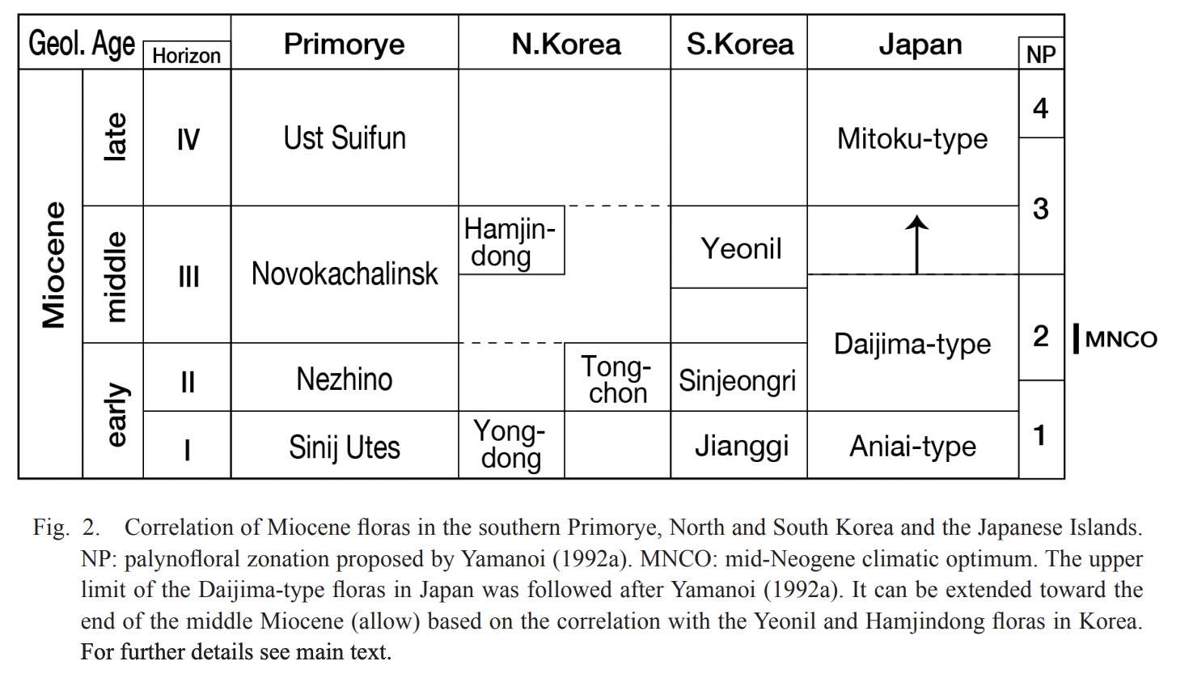
11Ma
14Ma
18Ma
22Ma
（目安）
MNCO: mid-Neogene climatic optimum.
海棲生物化石から推定されている温暖期

Slide 9
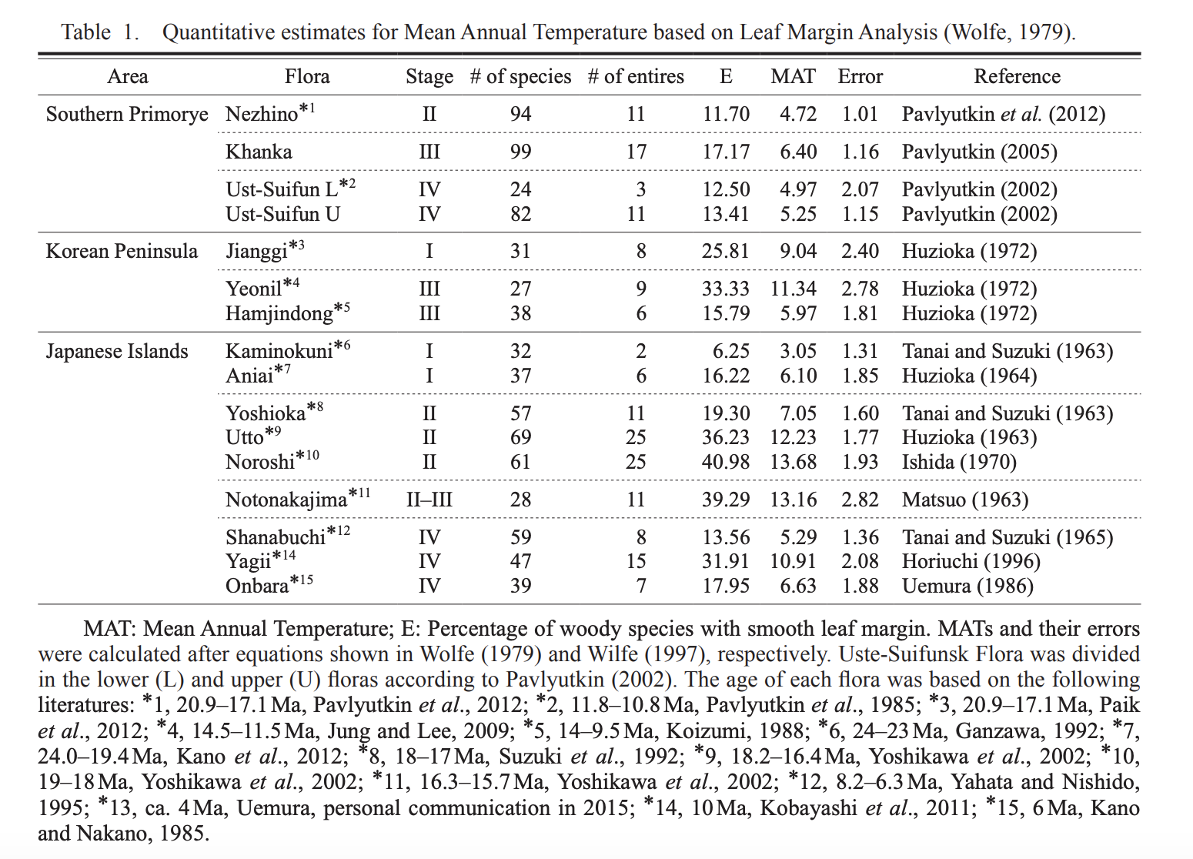
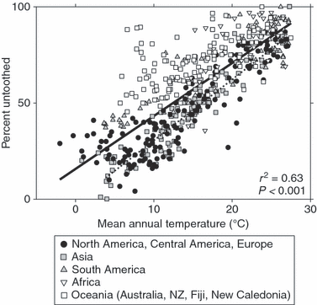
Mioceneの東アジア大陸沿岸地域の気候
Notophyll (75–125 mm long, or 2025–4500 mm²) サイズの葉がどの層からも出てきていることから，中湿-湿潤な気候が示唆される．
化石データから，鋸歯縁-全縁比
を用いた温度推定 →
高温ほど全縁種が増える
ただし，温度が低く推定されている

Slide 10
Mioceneの東アジア大陸沿岸地域における植生変化
日本及び朝鮮半島東岸における気候変動
20Maあたり（Stage I），および16Ma（Stage II-III; MNCO）あたりに温暖化
日本全体にマングローブ林が点在
樹木と混ざっている海棲軟体動物の化石によると海洋環境は熱帯-亜熱帯
温暖化はゆるやかであったと推定される
その後は寒冷化が進む（常緑のカシが減っていく）
ロシア沿岸
ロシア沿岸では，日本や朝鮮のような温暖化はみられなかった．
また，沿岸植生を欠くため多少乾燥していたと考えられる．

Slide 11
Mioceneの東アジア大陸沿岸地域における植生変化
Differentiation
Stage III以降から，大陸と日本/朝鮮で植生の違いが現れる．朝鮮において植生のgradientが観察されるようになる．
一方で，気温勾配は緩やかであったと言われているため，
陸域の気温以外の要因＝海洋条件を考慮してこの植生の違いを考察する必要がある．

Slide 12
Mioceneの東アジア大陸沿岸地域における植生変化
海流の影響
海の藻類，軟体動物の解析によると，日本海南西部では熱帯性の種が多く，
日本海北東部では北方の種が多い．
すなわわち，南部で暖流，北部で寒流の影響があったことを示唆
モンスーン気候の影響
Eoceneあたりにモンスーン気候が生じたが，強くなったのはlater Miocene以降．
実際，ロシアのStage I-III (early to middle Miocene) における植生に海岸種が
多いことから，低温で冬季に乾燥するモンスーン気候の影響が強いことは考えにくい．
→ハンカ湖周辺での多様性は，モンスーン気候の影響ではなく海岸から離れていたことに起因

Slide 13
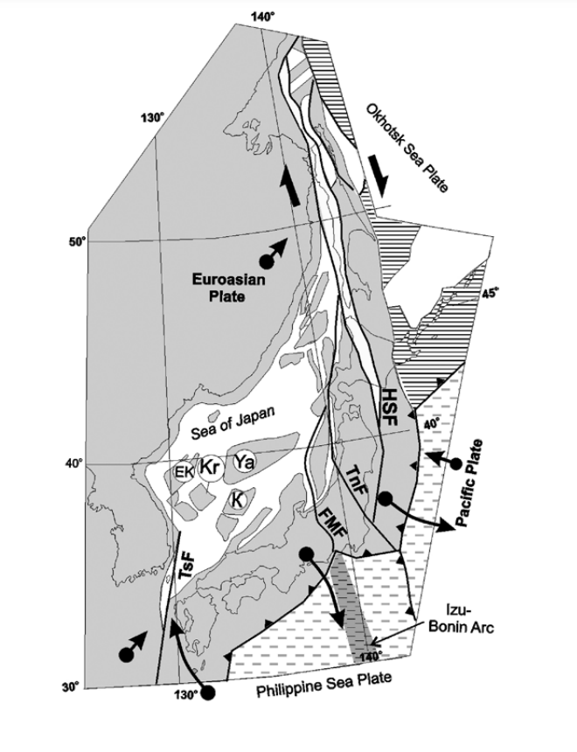
日本海の成立を考察
日本海ができ始めた時期
タタール海峡（樺太と北海道の間），シホテ・アリニ山脈，朝鮮海峡に，同時期のsedimentary basin（堆積盆地）がある
→北と南で同時期に開いた：この時期は50Maより前
日本海成立の
第二段階
二段階の成立過程
しかし，Miocene以前にはロシアと日本での植生に
違いが見られない
→最初の過程では，大陸と日本で種の分断を起こすほどの隔離は起こらなかった．
その後，日本北部が反時計回りに，
日本南部が反時計回りに回転するように移動し，
現在のように隔離された．
ref. two-door model (Otofuji, 1996)

